Slide 1

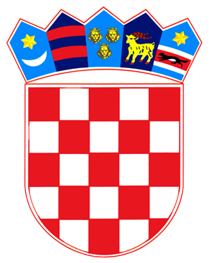

OČUVANJE HRVATSKE KULTURNE BAŠTINE
Hana Hormot 7.a

Slide 2
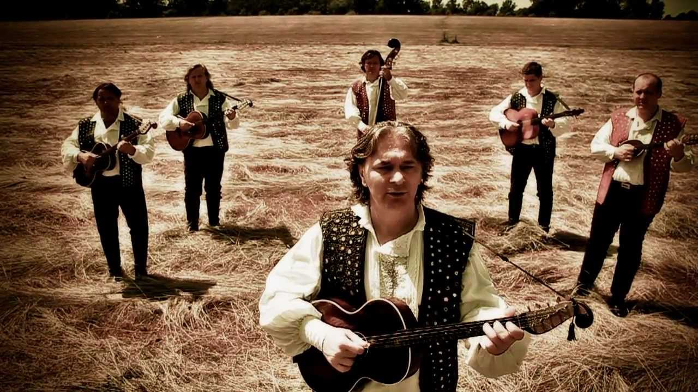
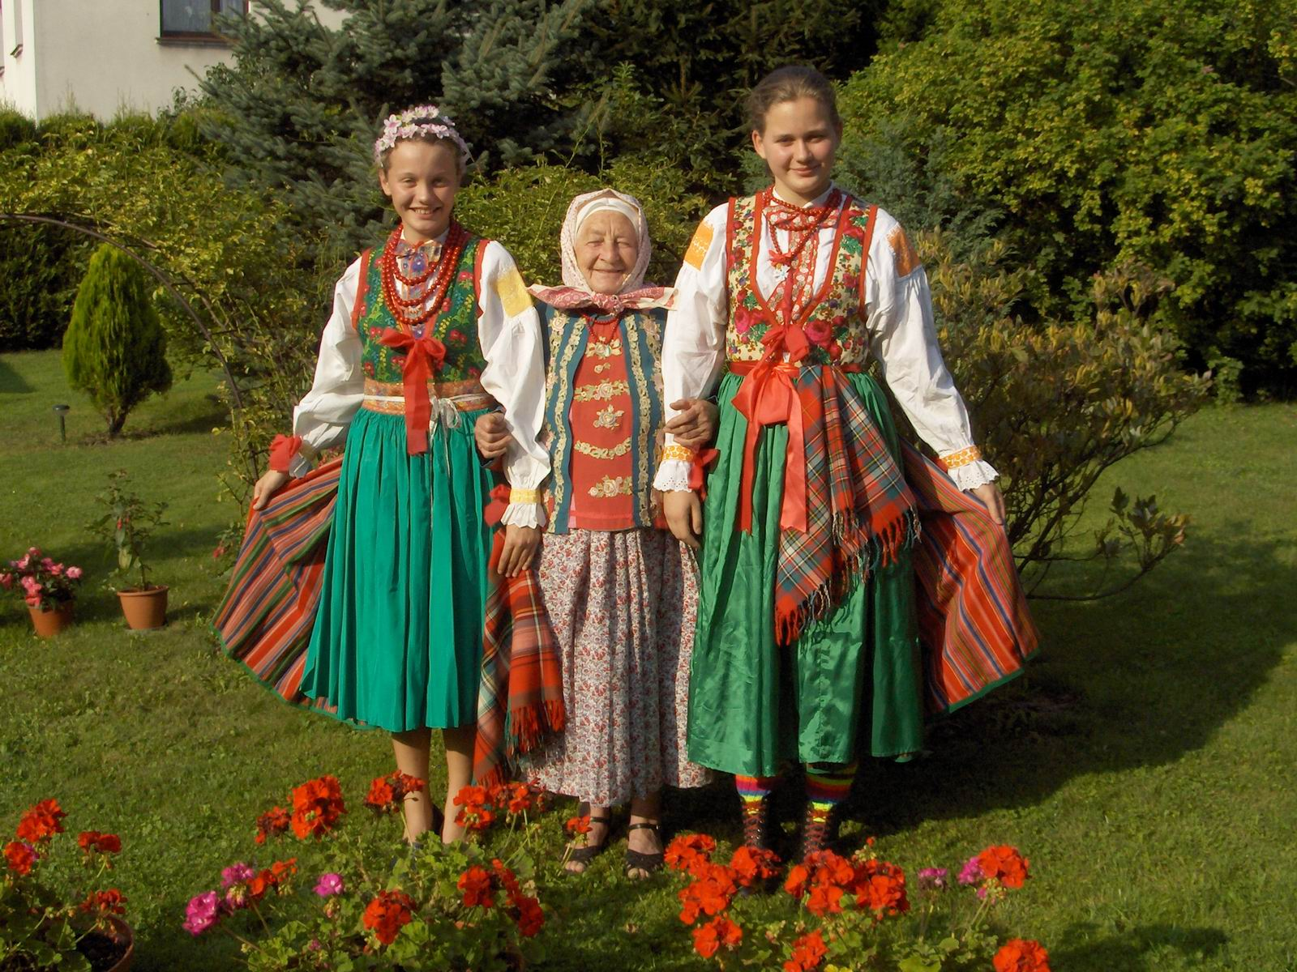
TRADICIONALNE PJESME
Hrvatske pjesme su najbolje za dušu.
One bude nacionalnu svijest o kako bismo trebali voljeti svoju državu.
Najviše tradicionalnih pjesama najčešće izvodi muški zbor sa tradicionalnim instrumentima.
Folklor, slavonski tamburaši, dalmatinska klapa…

Slide 3
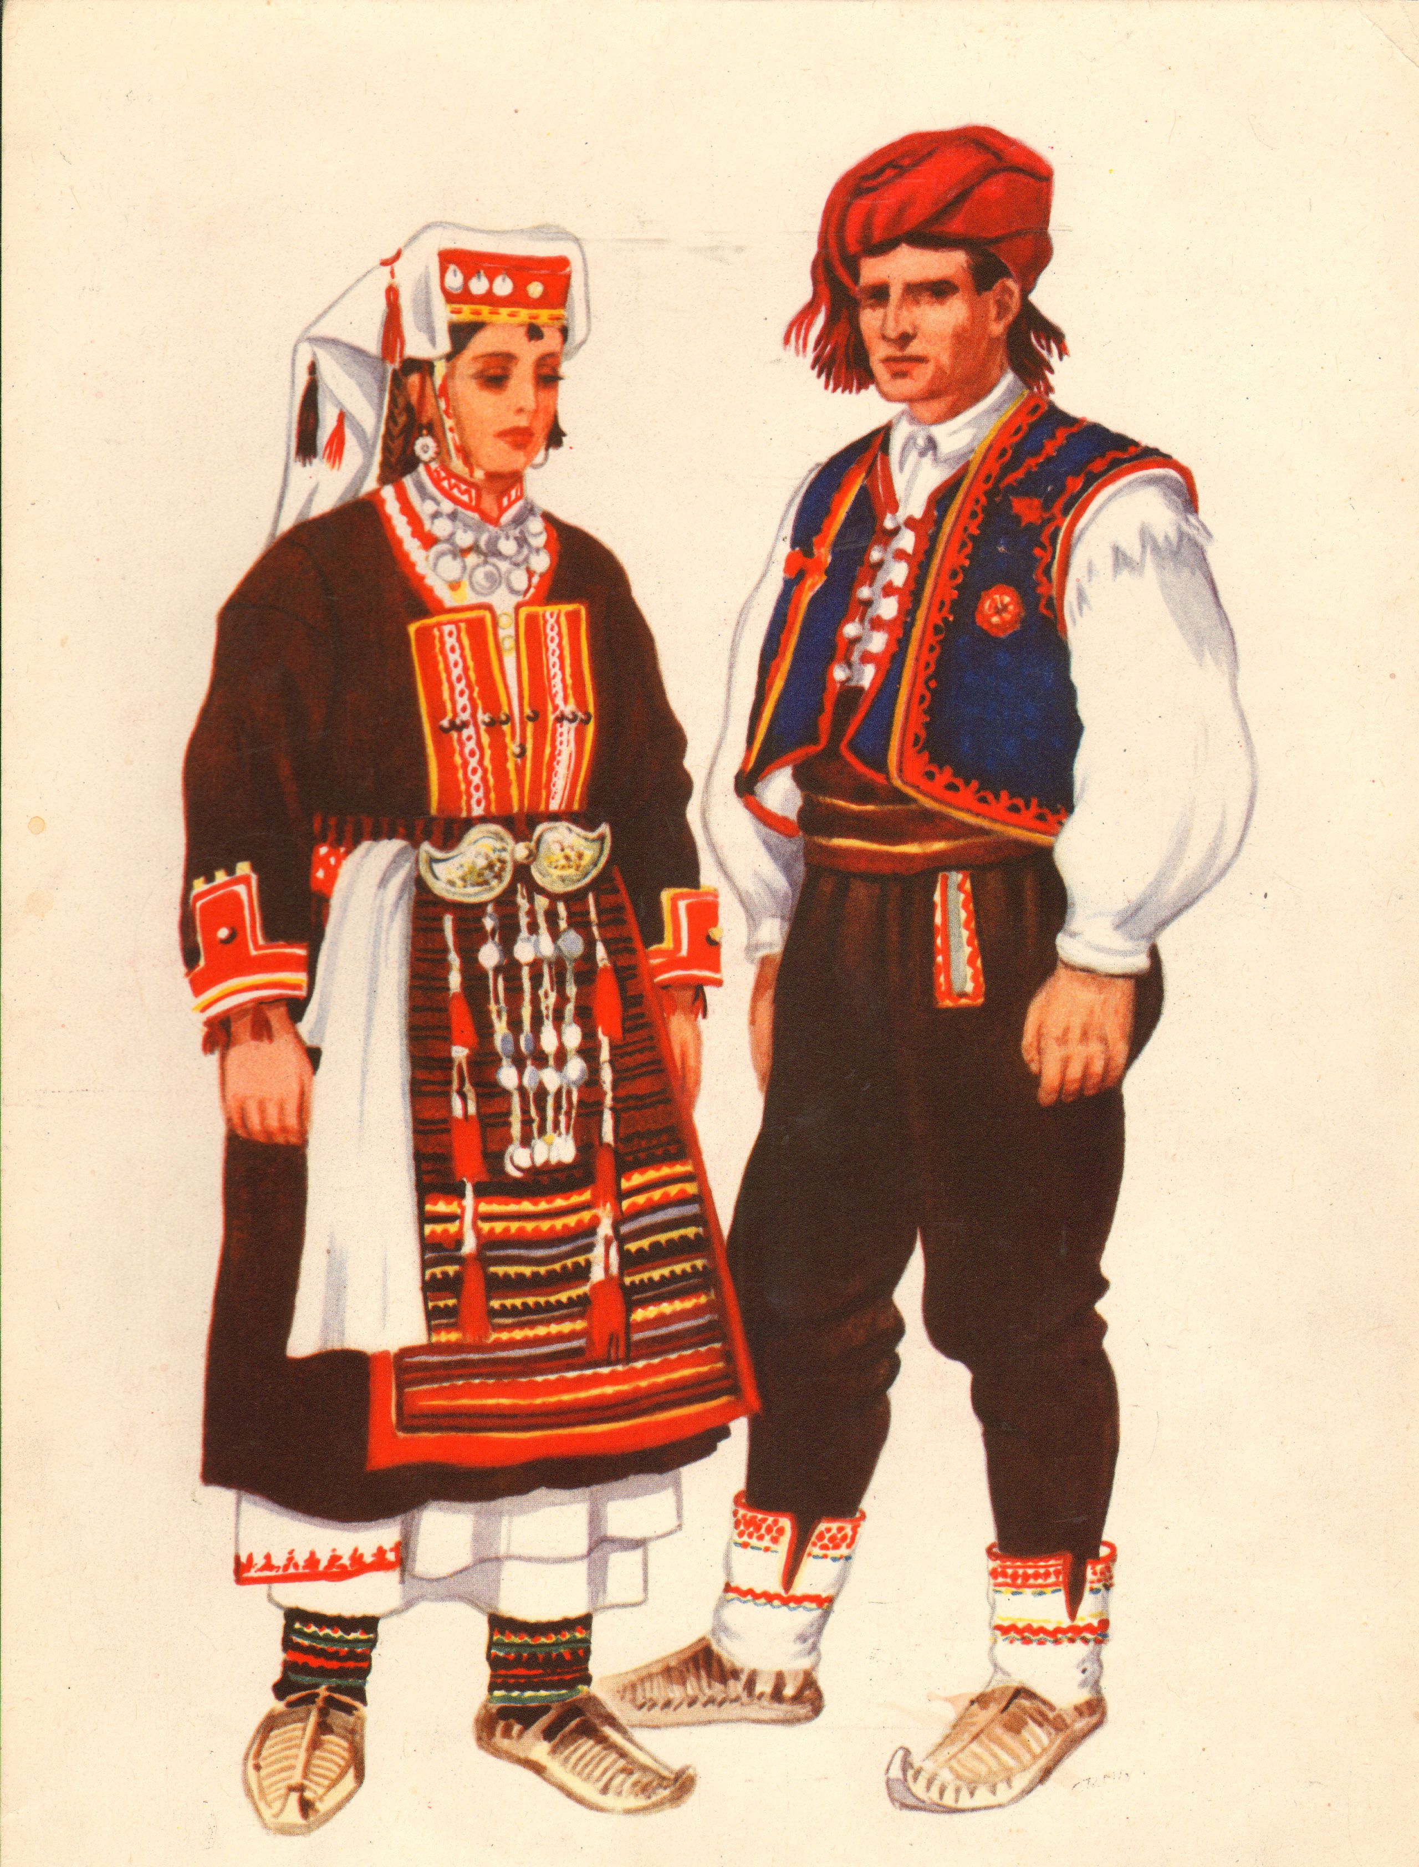
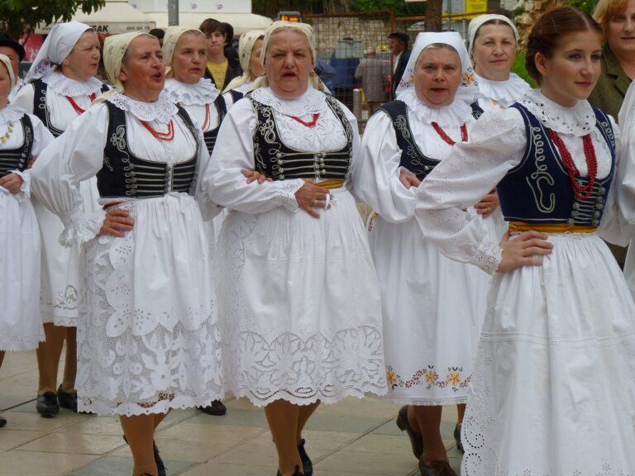
NARODNE NOŠNJE
Hrvatske narodne nošnje predstavljaju samo dio naše kulturne baštine i povijesti.
Vrlo su raznolike i izrađene drugačijem materijalu po mjestu gdje tko živi na kojem području Republike Hrvatske.
Hrvatska je kroz njezinu povijest nikada nije bila slobodna država nego pod nečijoj vlasti, ali je i dalje mogla sačuvati svoju narodnu nošnju.

Slide 4
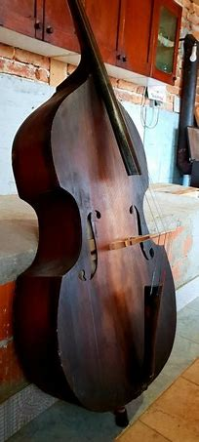
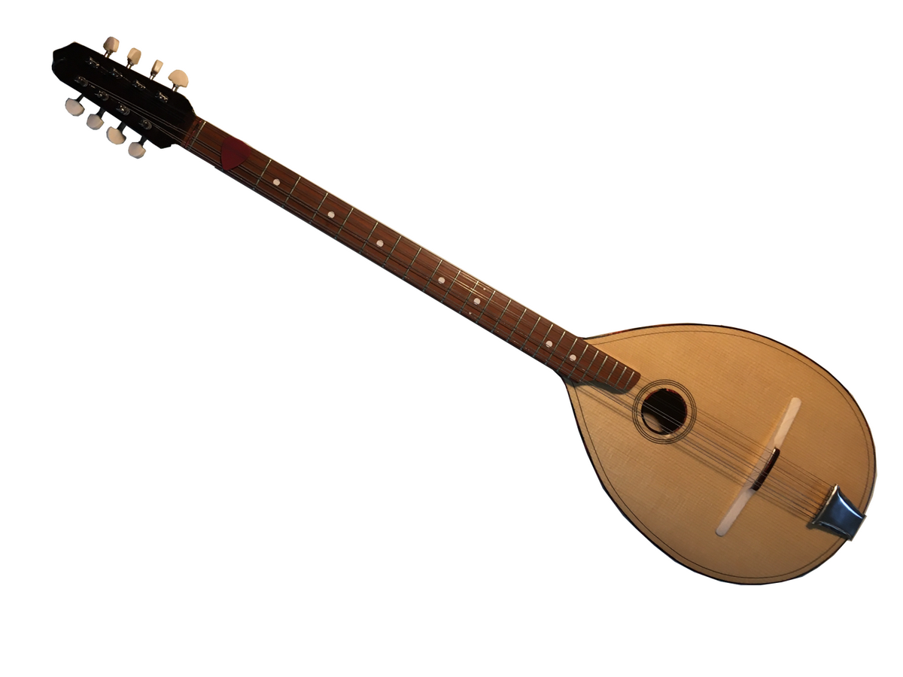
GLAZBENI ISTRUMENTI
Puhača glazbala: trstenice, šurle, rogovi, roženice…
Gudača glazbala: ljerica, violina, bajs…
TAMBURA- slavonski tradicionalni instrument

Slide 5
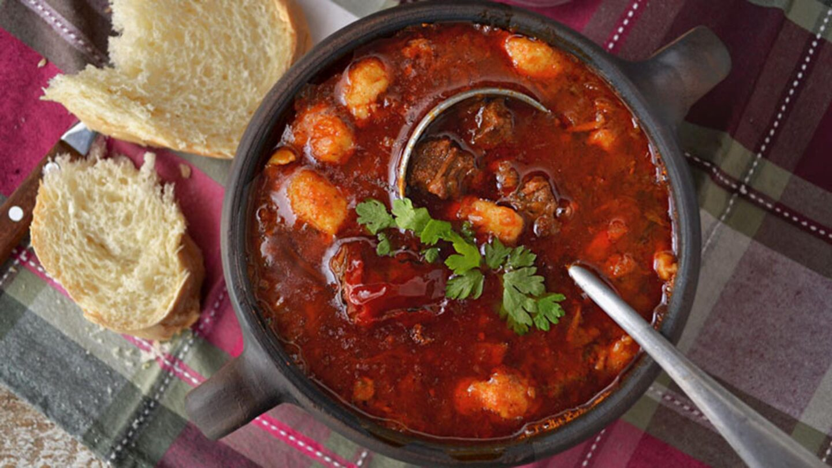
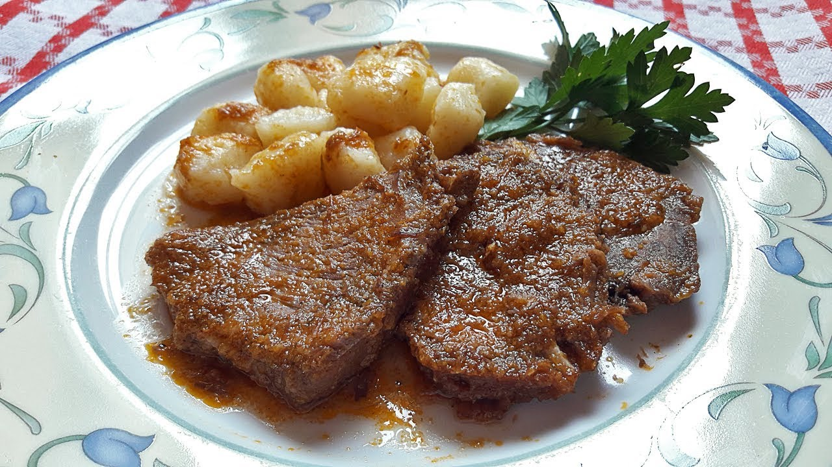
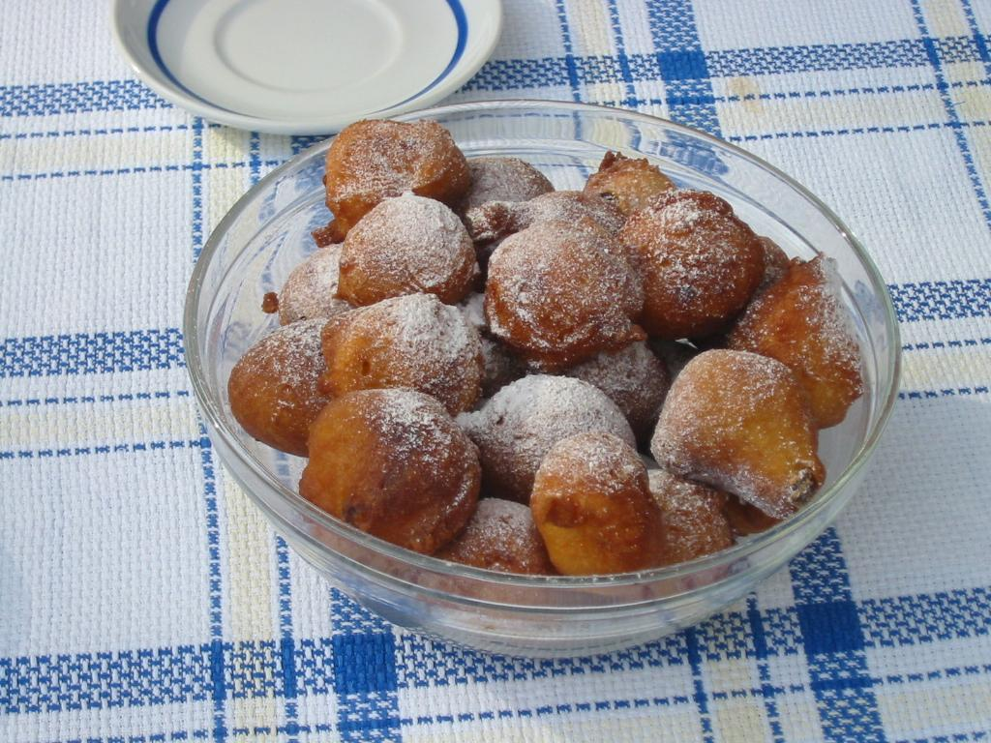
HRANA
Fritule- slatki zalogaj koji se najčešće jede zimi
Čorbanac- potječe iz Slavonije, pikantni gulaž
Pašticada- potječe iz Dalmacije, goveđa hrana

Slide 6
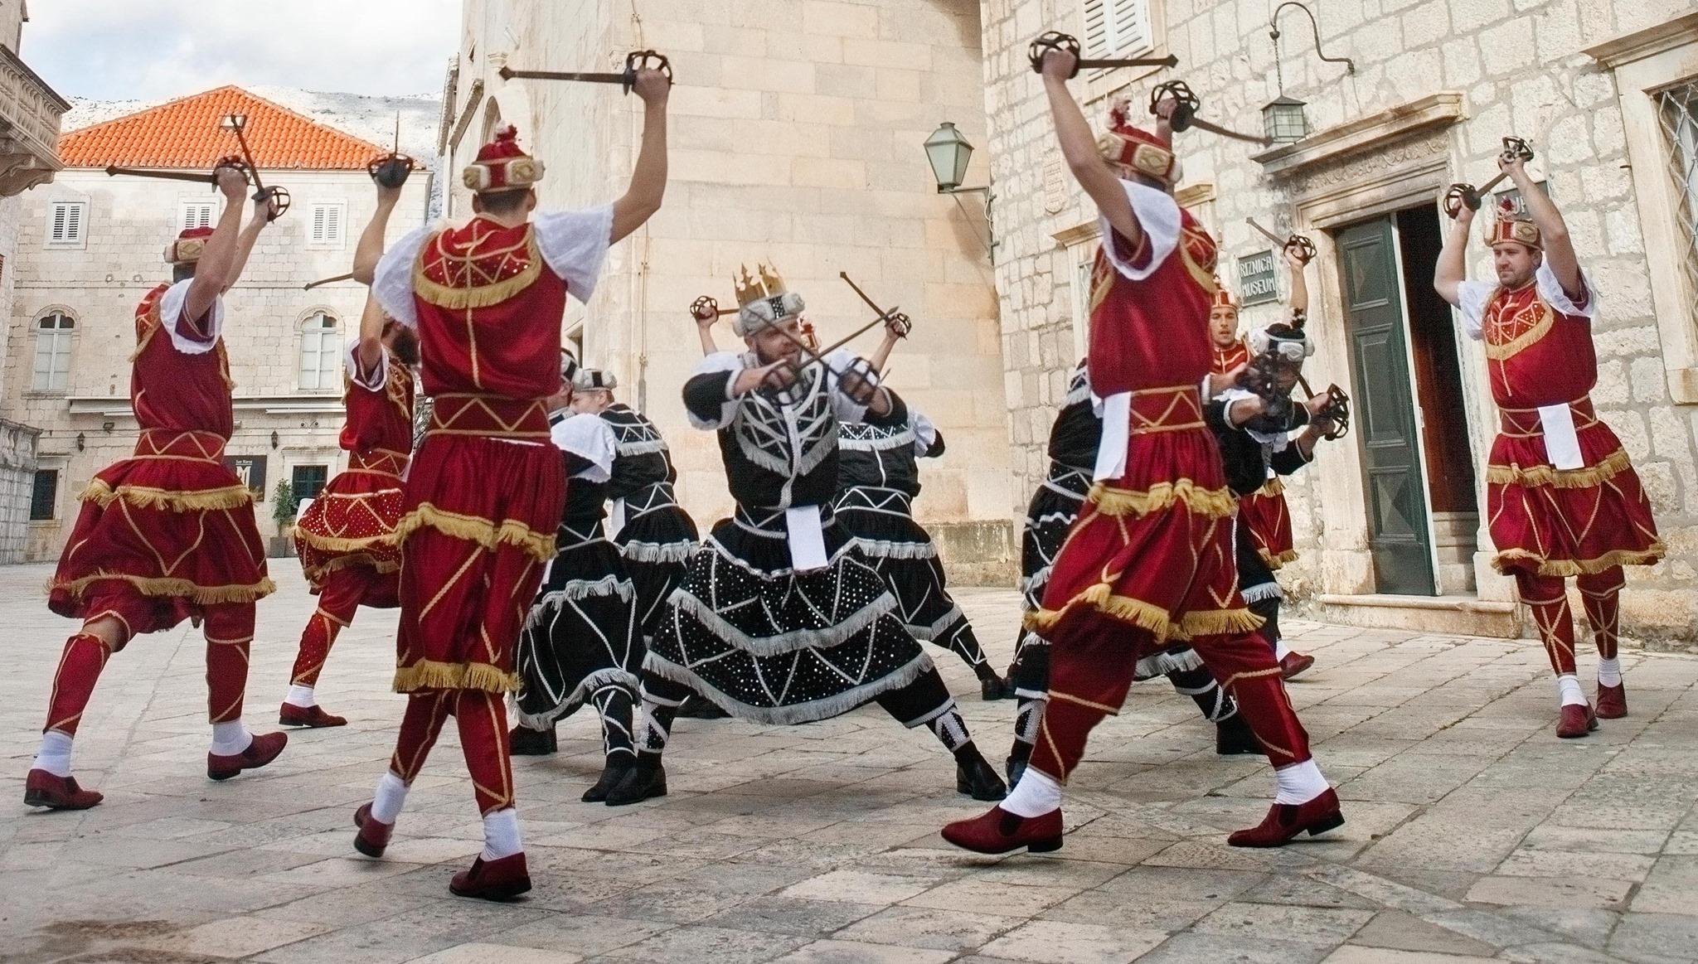
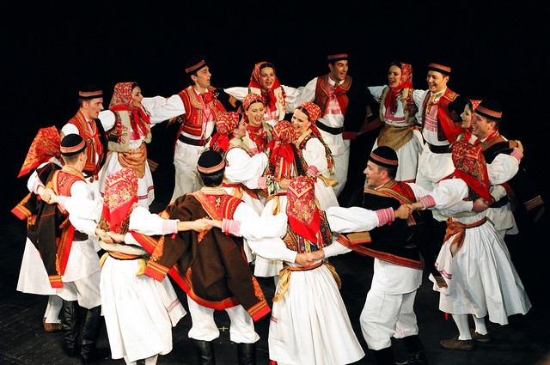
PLES
Hrvatski tradicionalni plesovi sadrže kulturnu baštinu kroz povijest i imaju društvenu ulogu.
Kolo- pleše se u parovima ili grupama, najčešće izvođen na svadbama
Staro sito- ples u zbijenim kolima sitnijih plesnih koraka
Ples sa mačevima- ples koji se pleše na određene dijelove u godini i pleše se s mačevima

Slide 7
OBIČAJI
Radni ili gospodarski običaji: Ovi običaji se odnose na početak ili dovršetak važnih poljodjelskih i drugih poslova, kao što su oranje, sjetva, žetva i gradnja kuće.
Godišnji ili kalendarski običaji: Ovi običaji obilježavaju blagdane koji se ponavljaju svake godine. To su kod Hrvata najčešće katolički običaji.

Slide 8
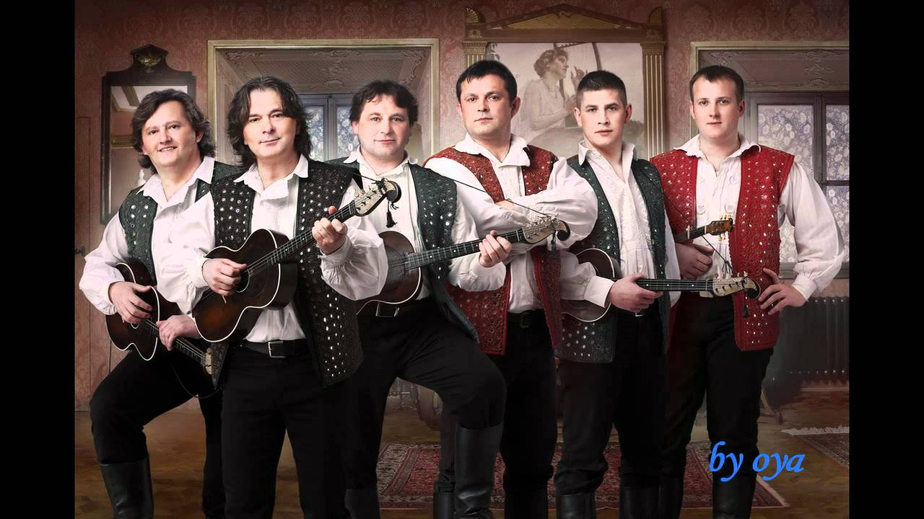
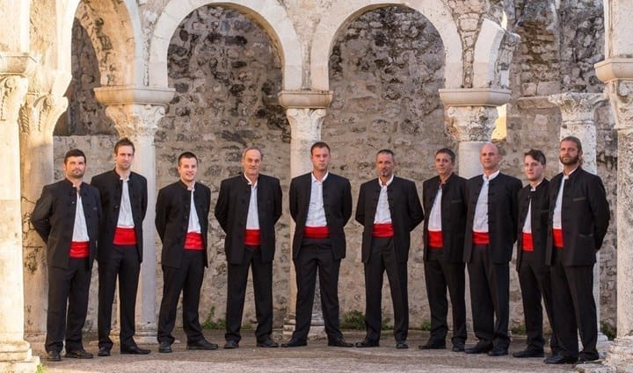
SLAVONSKI TAMBURAŠI I DALMATINSKA KLAPA
Slavonski tamburaši- tamburaši koji sviraju slavonske tradicionalne pjesme i usput pjevaju
Dalmatinska klapa- tradicionalna vokalna glazba iz Dalmacije, 5-8 pjevača

Slide 9
